Slide 1
La préhistoire

Slide 2
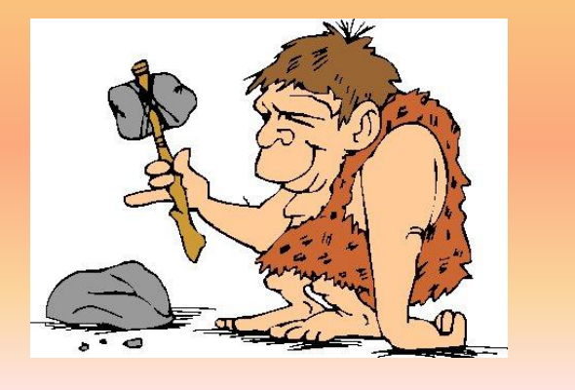

Slide 3
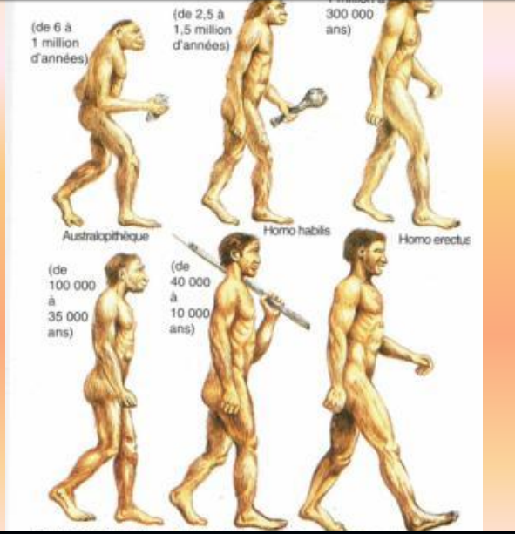

Slide 4
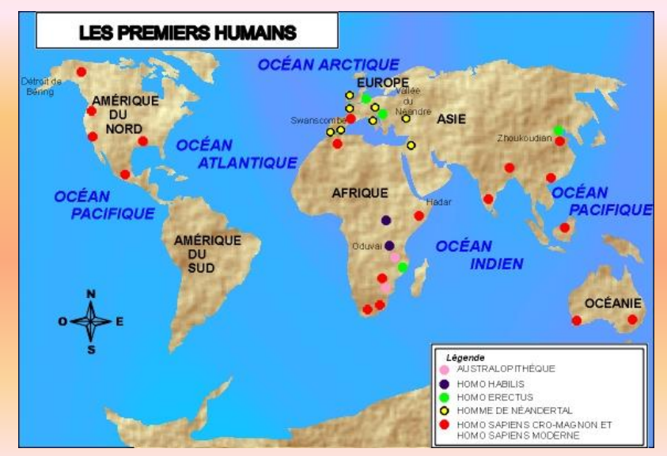

Slide 6
Début
Avec l’apparition des premiers hommes

Slide 7
Fin
Avec l’invention de l’écriture (3200 av. –J.-C.)

Slide 8
Les documents les plus anciens sont matériels, mais durant les derniers millénaires de la préhistoire, nos ancêtres ont aussi produit des documents figurés.

Slide 9
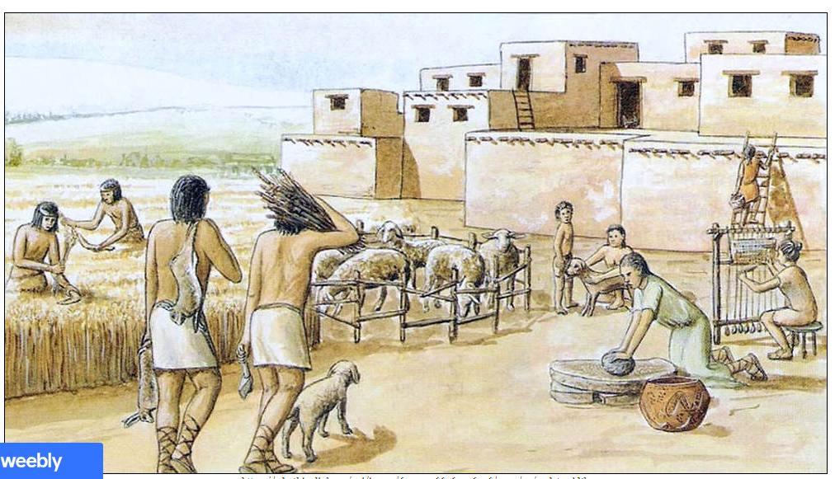

Slide 11
Deux sous-périodes
Le Paléolithique
Néolithique
Invention du feu
Chasse
Pêche
Nomade
Outils simples /pierre/bois
. Agriculture
L’élevage
Sédentarisation (villages, villes)
Outils sont plus complexes

Slide 12
Nomade et sédentaire

Slide 13
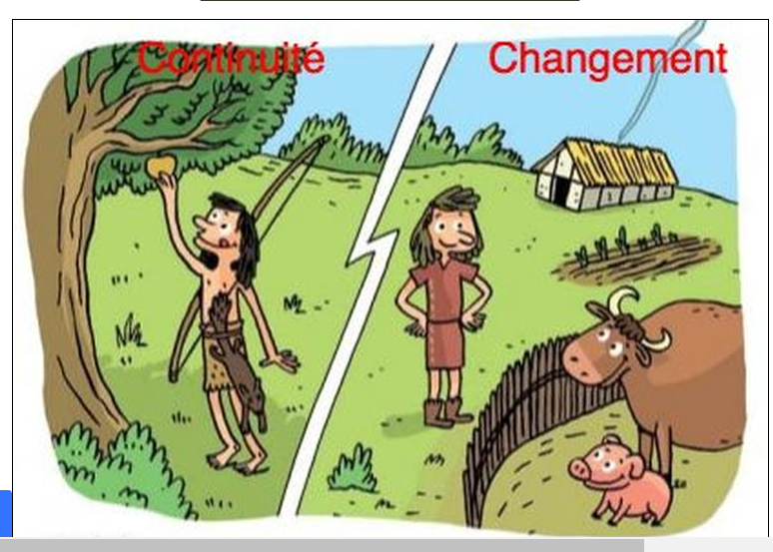

Slide 14
Trois caractéristiques des nomades

Slide 15
Trois caractéristiques des sédentaires

Slide 16
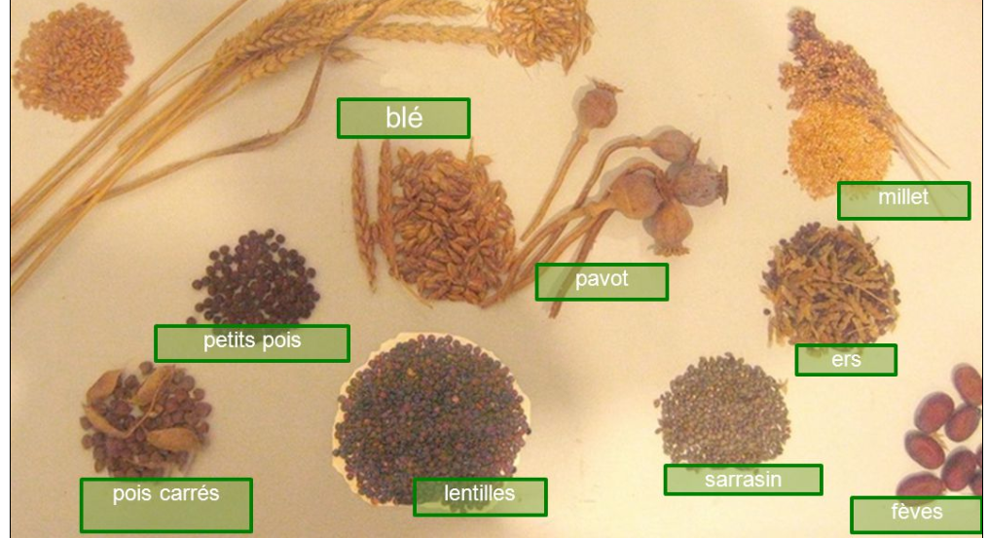

Slide 17
Quelles sont les difficultés lorsque nous sommes nomades ou sédentaires?
nomade
sédentaire
Climat
Les prédateurs
La faible croissance de la population
Le territoire devient de plus en plus peuplé
Les guerres
Pollution

Slide 18
Pensez-vous que les premiers sédentaires avaient plus de tâches à faire que vous?
Quelles est le nombre d’heure que vous faites des tâches durant une journée ou une semaine?

Slide 19
Tâches des premiers sédentaires
Travailler la terre / préparer le terrain
Semer /planter les graines
Récolter
S’occuper des animaux
Fabriquer des outils
Fabriquer des vêtements
Entretenir la maison
Chercher l’eau

Slide 22
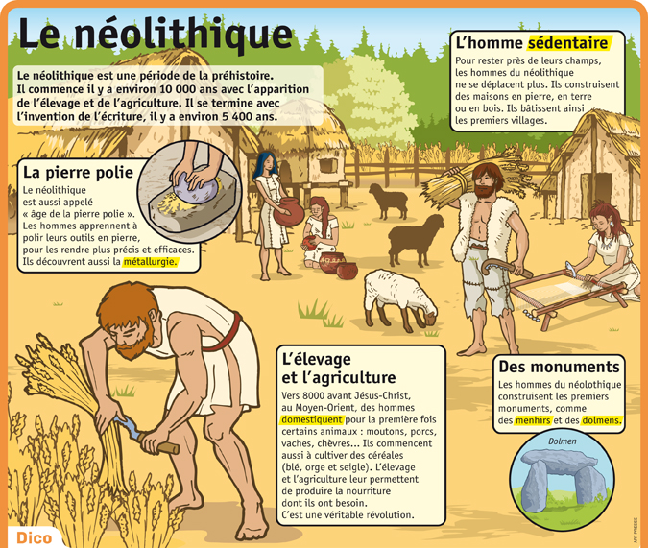

Slide 23
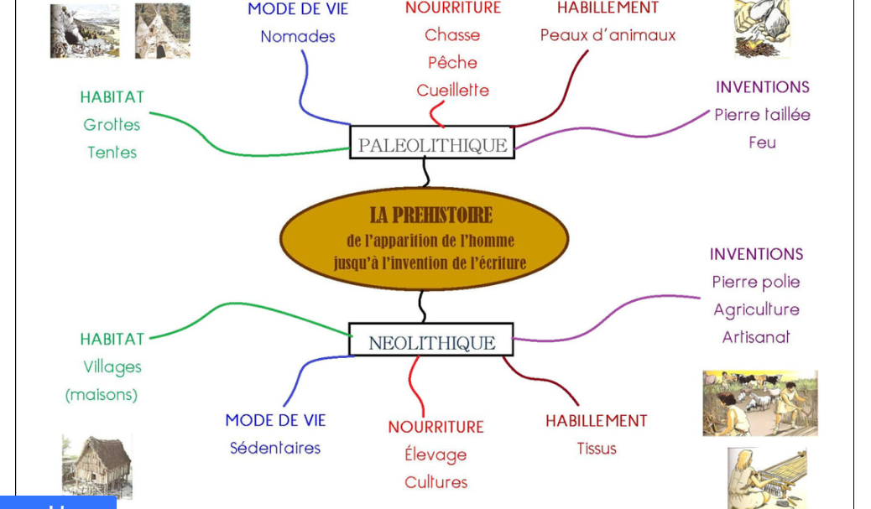

Slide 24
https://www.youtube.com/watch?v=vD4CQ5ppm_A&feature=youtu.be

